Slide 1
昇思MindSpore技术公开课
大模型专题
BERT

Slide 2


目 录
01
NLP中的预训练模型
02
BERT介绍
03
BERT预训练
04
BERT微调

Slide 3
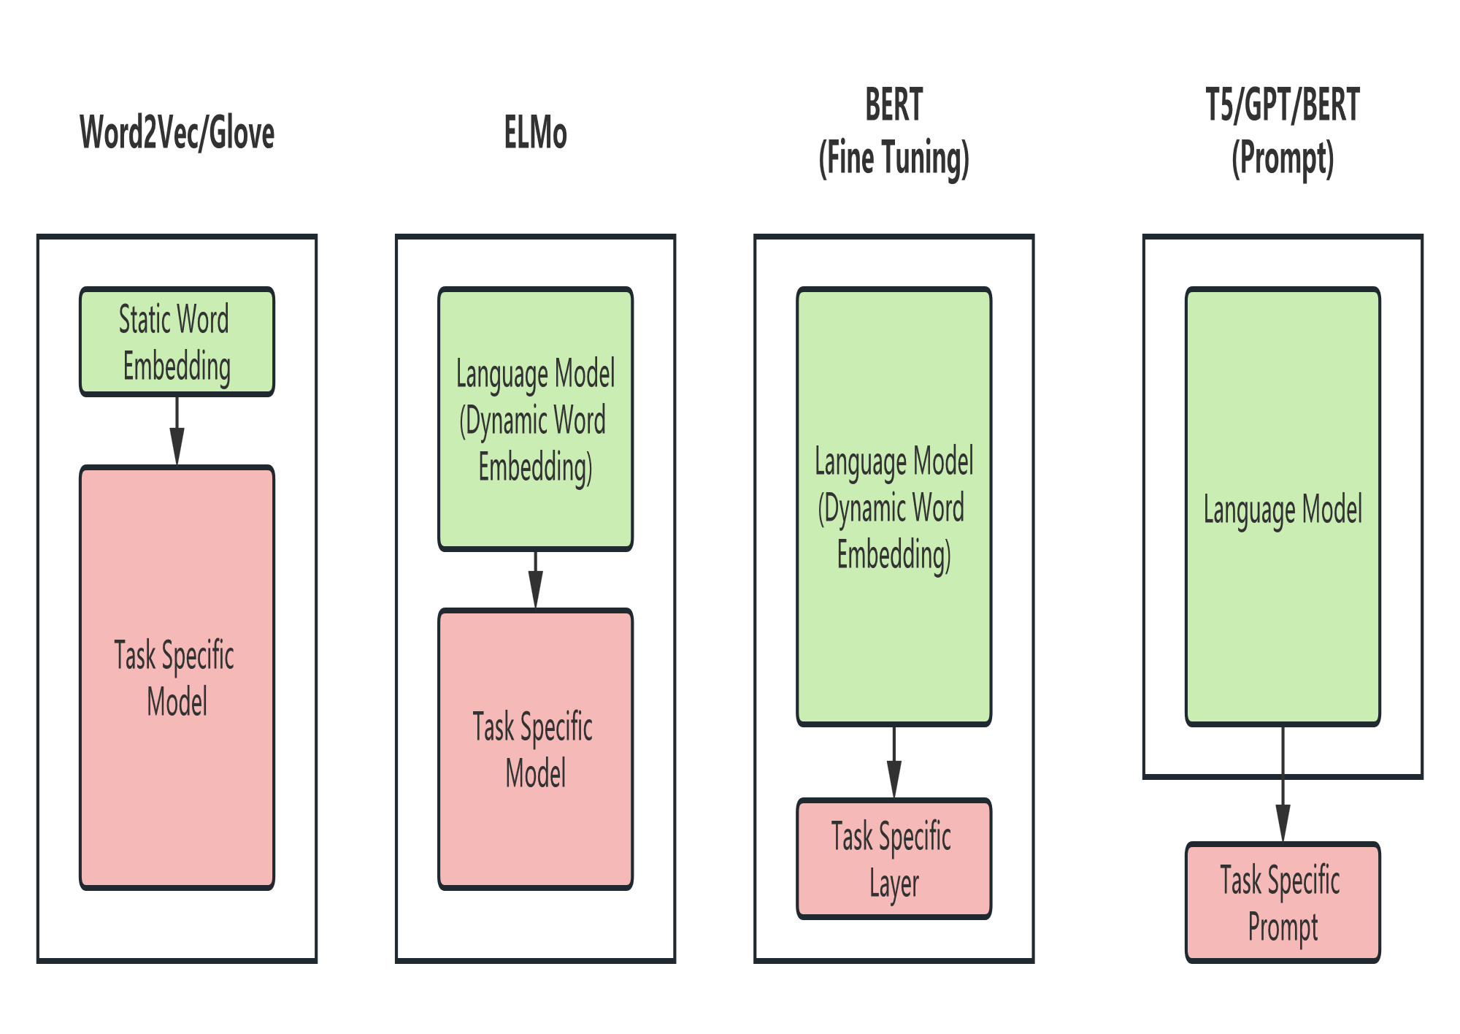
NLP中的预训练模型
语言模型的演变经历了以下几个阶段：

Slide 4
NLP中的预训练模型
语言模型的演变经历了以下几个阶段：
1. word2vec/Glove将离散的文本数据转换为固定长度的静态词向量，后根据下游任务训练不同的语言模型

Slide 5
NLP中的预训练模型
语言模型的演变经历了以下几个阶段：
2. ELMo预训练模型将文本数据结合上下文信息，转换为动态词向量，后根据下游任务训练不同的语言模型

Slide 6
NLP中的预训练模型
语言模型的演变经历了以下几个阶段：
3.BERT同样将文本数据转换为动态词向量，能够更好地捕捉句子级别的信息与语境信息，后续只需对BERT参数进行微调，仅重新训练最后的输出层即可适配下游任务

Slide 7
NLP中的预训练模型
语言模型的演变经历了以下几个阶段：
4.GPT等预训练语言模型主要用于文本生成类任务，需要通过prompt方法来应用于下游任务，指导模型生成特定的输出。

Slide 8


NLP中的预训练模型
语言模型的演变经历了以下几个阶段：
BERT模型本质上是结合了ELMo模型与GPT模型的优势。
相比于ELMo，BERT仅需改动最后的输出层，而非模型架构，便可以在下游任务中达到很好的效果；
相比于GPT，BERT在处理词元表示时考虑到了双向上下文的信息；

Slide 9
目 录
01
NLP中的预训练模型
02
BERT介绍
03
BERT预训练
04
BERT微调

Slide 10
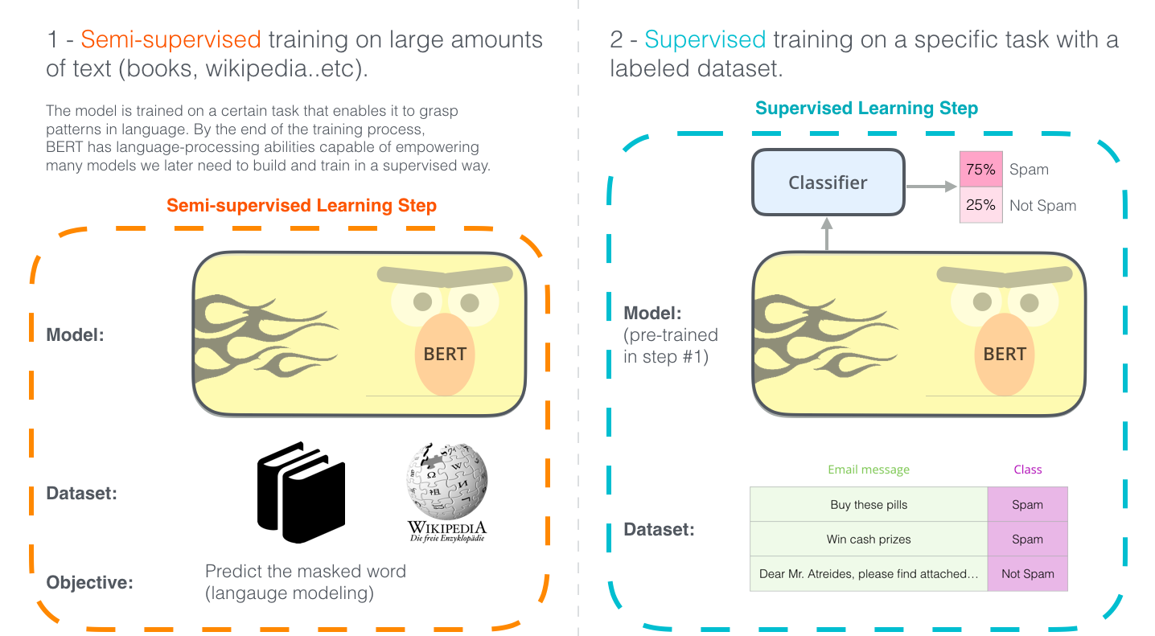
BERT Introduction
Notes:
BERT通过两种无监督任务（Masked Language Modelling 和 Next Sentence Prediction）进行预训练，其次，在下游任务中对预训练Transformer编码器的所有参数进行微调，额外的输出层将从头开始训练。

Slide 11
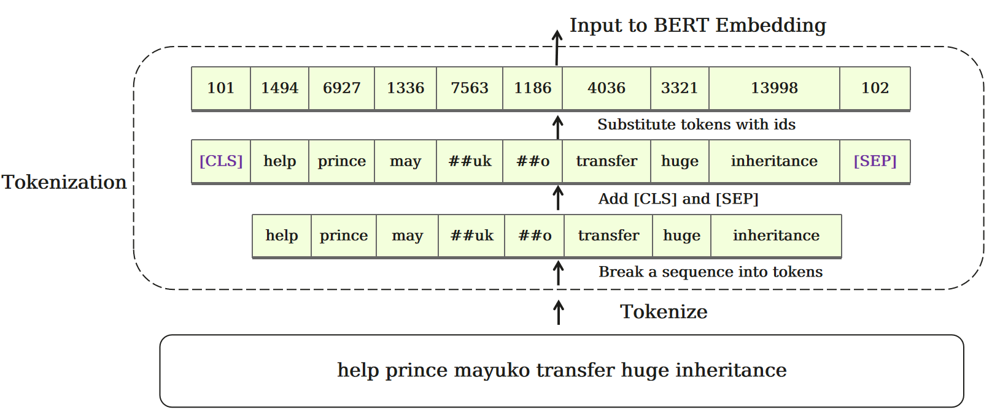
BERT Input
第一步：Tokenization， 输入的句子经过分词后，首尾添加[CLS]与[SEP]特殊字符，后转换为数字id

Slide 12
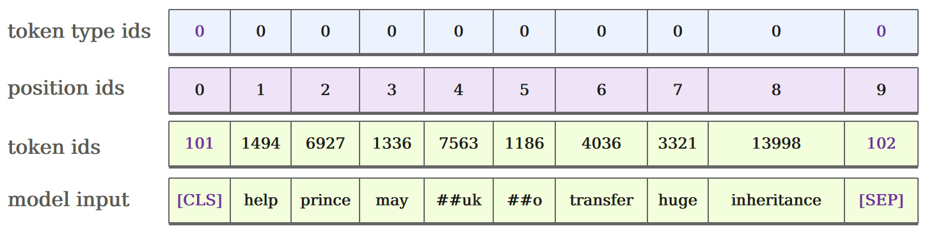
BERT Input
第二步：Embedding， 输入到BERT模型的信息由三部分内容组成：
- 表示内容的token ids
- 表示位置的position ids
- 用于区分不同句子的token type ids

Slide 13
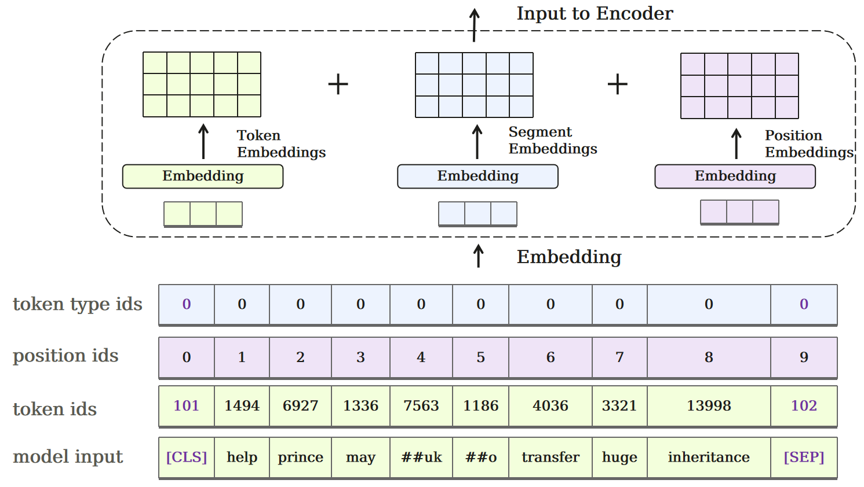
BERT Input
将三种信息分别输入Embedding层
可学习
可学习
可学习

Slide 14
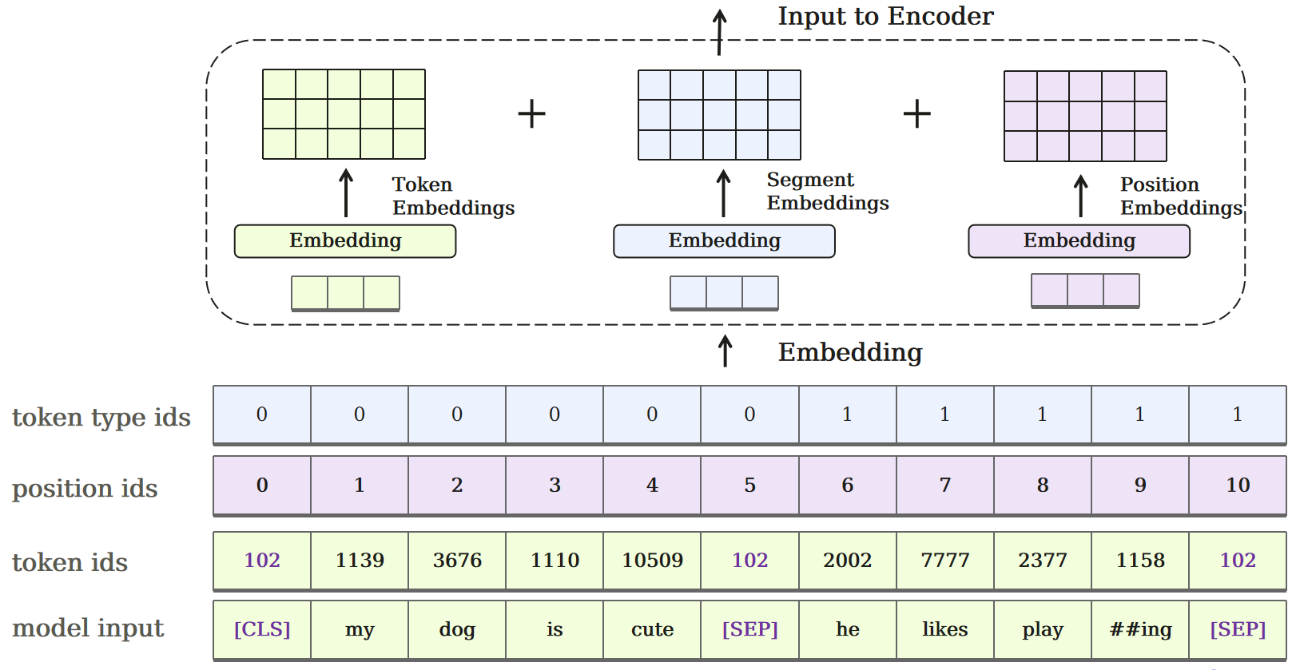
BERT Input
如果出现输入是句子对的情况呢？

Slide 15
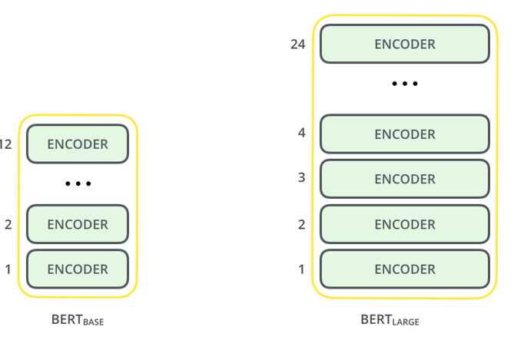
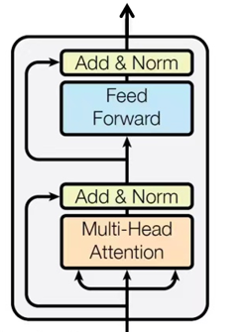
BERT Architecture
BERT由Encoder Layer堆叠而成，Encoder Layer的组成与Transformer的Encoder Layer一致：
自注意力层 + 前馈神经网络，中间通过residual connection和LayerNorm连接

Slide 16
BERT Architecture
BERT（Bidirectional Encoder Representation from Transformers）是由Transformer的Encoder层堆叠而成，BERT的模型大小有如下两种：
BERT BASE：与Transformer参数量齐平，用于比较模型效果（110M parameters）
BERT LARGE：在BERT BASE基础上扩大参数量，达到了当时各任务最好的结果（340M parameters）
model | blocks | hidden size | attention head
Transformer | 6 | 512 | 8
BERT BASE | 12 | 768 | 12
BERT LARGE | 24 | 1024 | 16
Reference: BERT: Pre-training of Deep Bidirectional Transformers for Language Understanding

Slide 17
BERT Architecture
BERT（Bidirectional Encoder Representation from Transformers）是由Transformer的Encoder层堆叠而成，BERT的模型大小有如下两种：
BERT BASE：与Transformer参数量齐平，用于比较模型效果（110M parameters）
BERT LARGE：在BERT BASE基础上扩大参数量，达到了当时各任务最好的结果（340M parameters）
model | blocks | hidden size | attention head
Transformer | 6 | 512 | 8
BERT BASE | 12 | 768 | 12
BERT LARGE | 24 | 1024 | 16
堆叠的encoder层数
Reference: BERT: Pre-training of Deep Bidirectional Transformers for Language Understanding

Slide 18
BERT Architecture
BERT（Bidirectional Encoder Representation from Transformers）是由Transformer的Encoder层堆叠而成，BERT的模型大小有如下两种：
BERT BASE：与Transformer参数量齐平，用于比较模型效果（110M parameters）
BERT LARGE：在BERT BASE基础上扩大参数量，达到了当时各任务最好的结果（340M parameters）
768 for BERT BASE
model | blocks | hidden size | attention head
Transformer | 6 | 512 | 8
BERT BASE | 12 | 768 | 12
BERT LARGE | 24 | 1024 | 16
token embeddings
Embedding
token embedding的词向量长度
token ids
101
1494
6927
model inputs
[CLS]
help
prince
...
Reference: BERT: Pre-training of Deep Bidirectional Transformers for Language Understanding

Slide 19
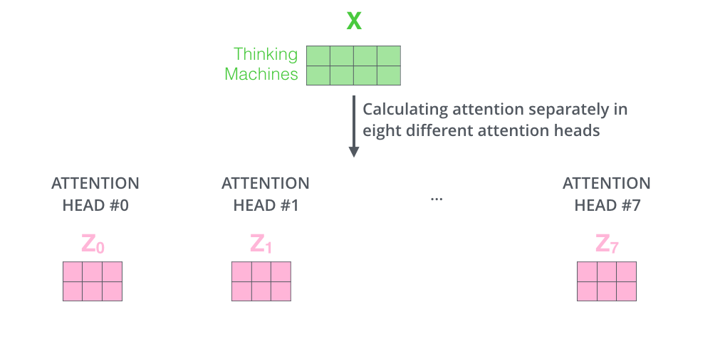
BERT Architecture
BERT（Bidirectional Encoder Representation from Transformers）是由Transformer的Encoder层堆叠而成，BERT的模型大小有如下两种：
BERT BASE：与Transformer参数量齐平，用于比较模型效果（110M parameters）
BERT LARGE：在BERT BASE基础上扩大参数量，达到了当时各任务最好的结果（340M parameters）
model | blocks | hidden size | attention head
Transformer | 6 | 512 | 8
BERT BASE | 12 | 768 | 12
BERT LARGE | 24 | 1024 | 16
多头注意力头的数量
...
Reference: BERT: Pre-training of Deep Bidirectional Transformers for Language Understanding

Slide 20
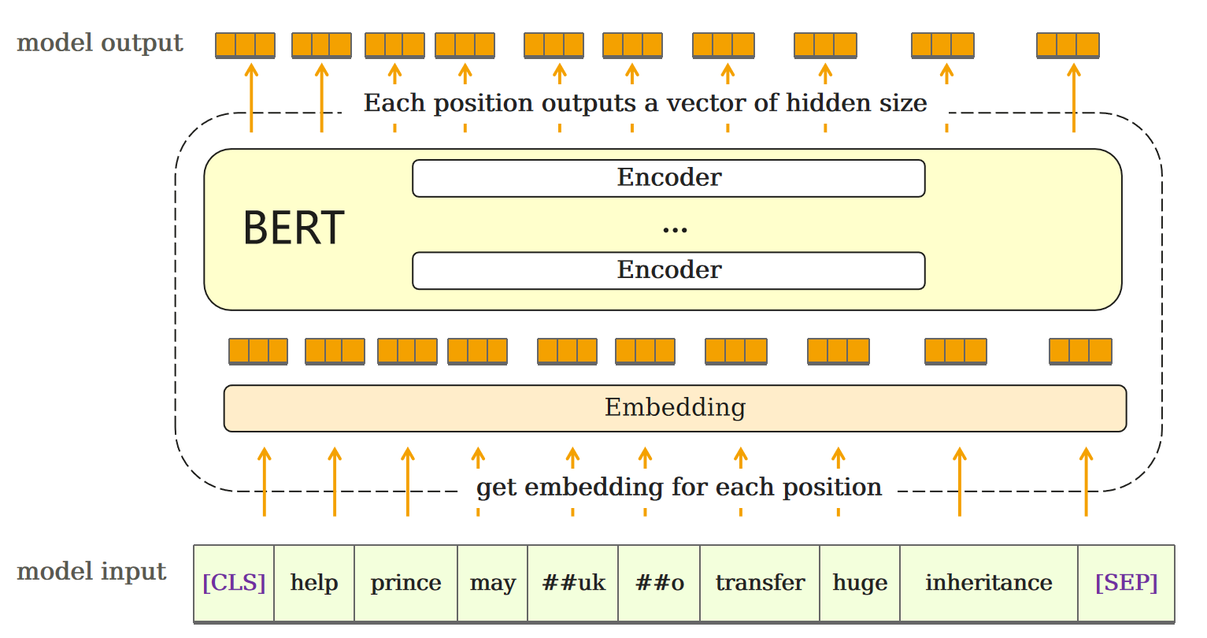
BERT Output
BERT会针对每一个位置输出大小为hidden size的向量，在下游任务中，会根据任务内容的不同，选取不同的向量放入输出层

Slide 21
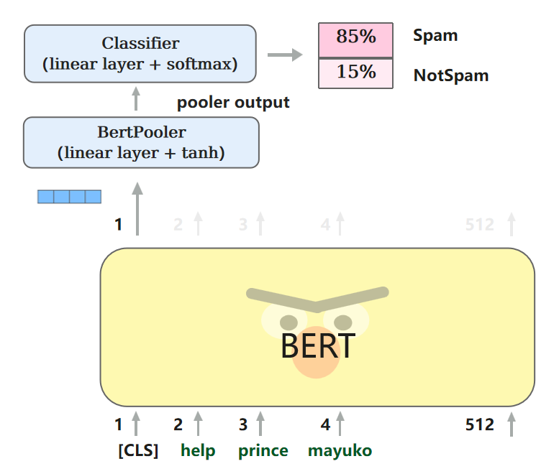
BERT Output
例如，在诈骗邮件分类任务中，我们会将表示句子级别信息的`[CLS]` token所对应的向量，经过Bert Pooler放入classfier中，得到对spam/not spam分类的预测。
我们一般称[CLS]经过线性层+激活函数tanh的输出为pooler output，用于句子级别的分类/回归任务
Reference: The Illustrated BERT, ELMo, and co. (How NLP Cracked Transfer Learning)

Slide 22
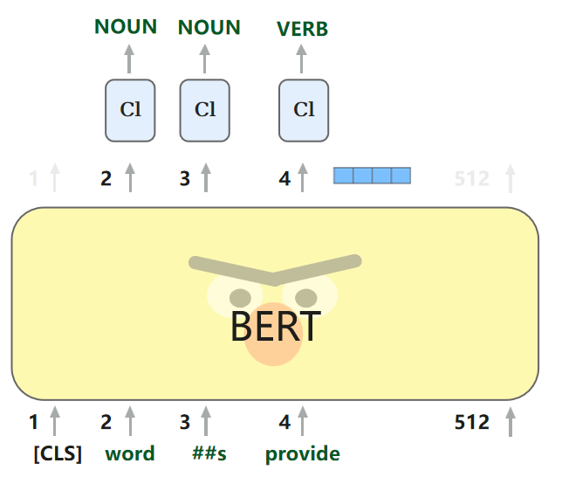
BERT Output
例如，在词性标注任务（POS Tagging）中，我们需要获得每一个token所对应的类别，因此需要将[CLS]和[SEP]中有实际意义的token输出，分别输入对应的classifier中。
NOUN | 60%
VERB | 20%
ADJ | 10%
... | ...
我们一般称BERT输出的每个位置对应的vector为sequence output
Reference: The Illustrated BERT, ELMo, and co. (How NLP Cracked Transfer Learning)

Slide 23
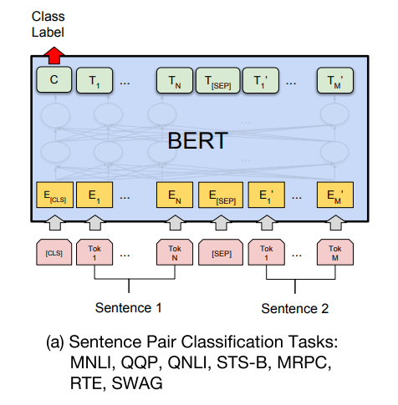
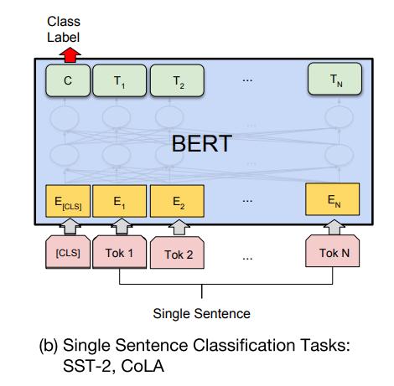
BERT的不同下游任务
句子对分类：[CLS]
单句子分类：[CLS]
Reference: BERT: Pre-training of Deep Bidirectional Transformers for Language Understanding

Slide 24
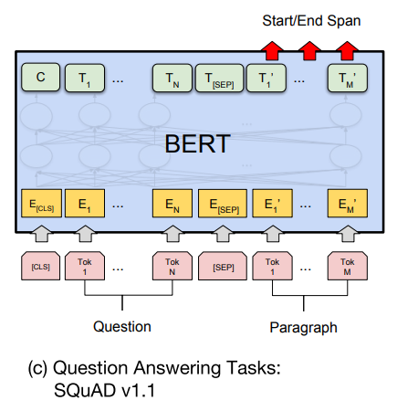
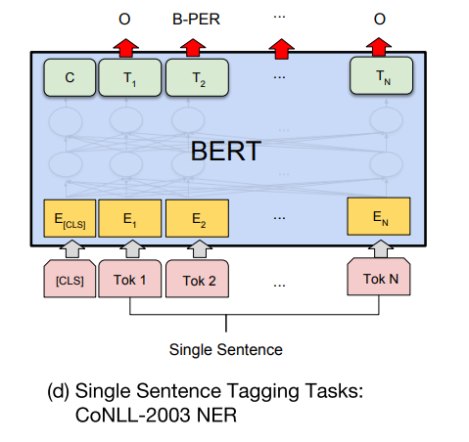
BERT的不同下游任务
Q&A：第二个序列
找出答案的起始与结束token
单句子Tagging：
有实际意义的token
Reference: BERT: Pre-training of Deep Bidirectional Transformers for Language Understanding

Slide 25
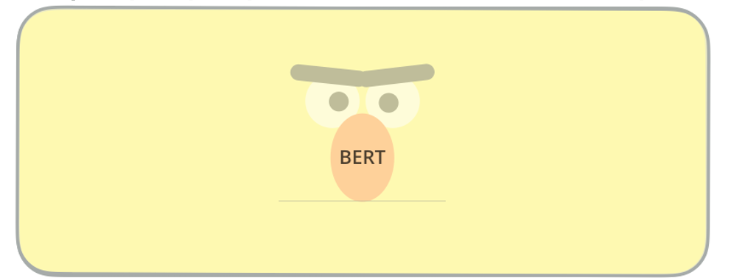
Quiz
3. 如果我希望基于BERT完成情感分类任务，即输入一句话，输出语句的情感色彩（positive、negative or neural），我应该选择哪一部分的输出放入classifier中？
Hint: 该任务属于什么类型的任务？
单句子分类
句子对分类
Q&A
单句子Tagging
positive | 80%
negative | 10%
neural | 10%
Classifier
?
[CLS]
a visually ... love
[SEP]
visually stunning
[CLS]
a
visually
stunning
rumination
on
love
[SEP]
a visually stunning rumination on love

Slide 26
Quiz
3. 如果我希望基于BERT完成情感分类任务，即输入一句话，输出语句的情感色彩（positive、negative or neural），我应该选择哪一部分的输出放入classifier中？
Hint: 该任务属于什么类型的任务？
单句子分类
句子对分类
Q&A
单句子Tagging
positive | 80%
negative | 10%
neural | 10%
Classifier
Bert Pooler
[CLS]
a visually ... love
[SEP]
visually stunning
[CLS]
a
visually
stunning
rumination
on
love
[SEP]
a visually stunning rumination on love

Slide 27
目 录
01
NLP中的预训练模型
02
BERT介绍
03
BERT预训练
04
BERT微调

Slide 28
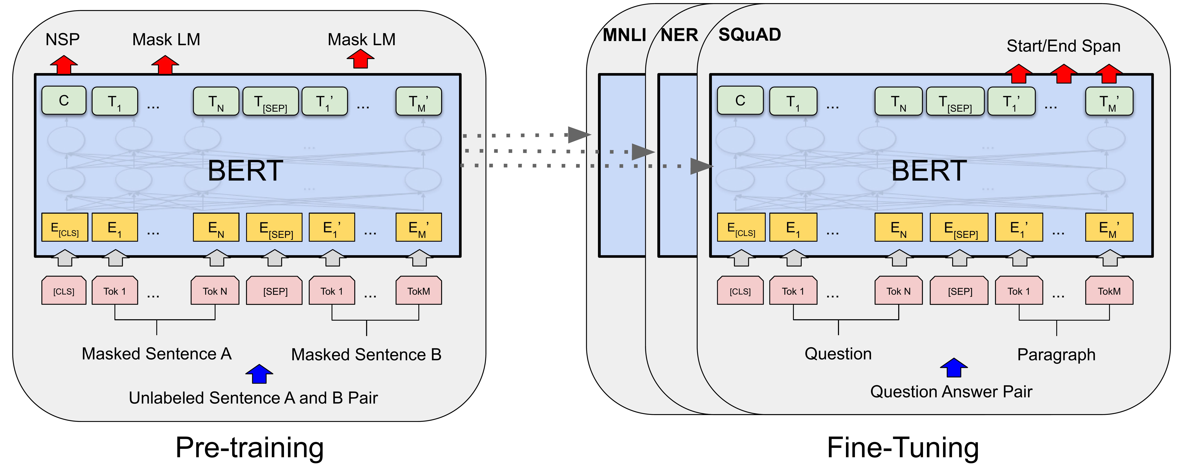
BERT预训练
BERT预训练任务有两种：Masked Language Modelling（MLM） 和 Next Sentence Prediction （NSP）。
MLM：随机遮盖输入句子中的一些词语，并预测被遮盖的词语是什么（完形填空）
NSP：预测两个句子是不是上下文的关系
Reference: BERT: Pre-training of Deep Bidirectional Transformers for Language Understanding

Slide 29
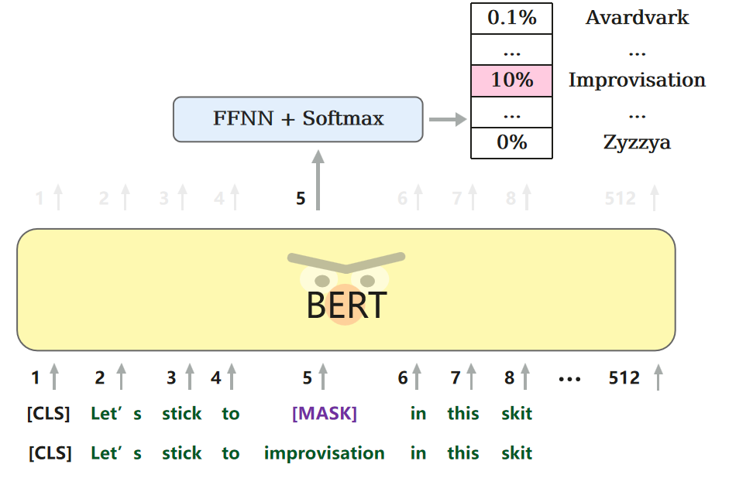
Masked Language Model（MLM）
Masked Language Modelling（MLM） 捕捉词语级别的信息
Use the output of the masked word’s position to predict the masked word
在输入中随机遮盖15%的token（即将token替换为[MASK]）
将[MASK]位置对应的BERT输出放入输出层中，预测被遮盖的token
问题一：如何进行预测？
Randomly mask 15% of tokens
Input

Slide 30
Masked Language Model（MLM）
在将[MASK]位置所对应的BERT输出放入输出层后，本质上是在进行一个多分类任务
1. 我们事先会建立一个词表，覆盖所有英语单词
aardvark
aarhus
...
improvisation
...
zyzzyva
2. classifier计算每个词对应被遮盖的token的概率，并选取概率最高的词语作为预测结果
aardvark | 0.1%
aarhus | 0.1%
... | ...
improvisation | 10%
... | ...
zyzzyva | 0%

Slide 31
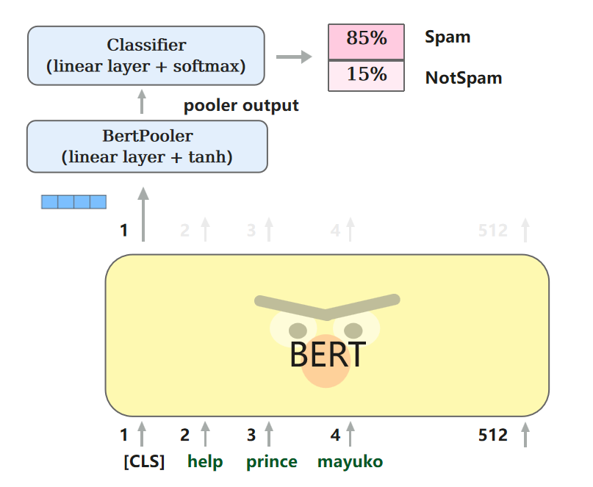
Masked Language Model（MLM）
在将[MASK]位置所对应的BERT输出放入输出层后，本质上是在进行一个多分类任务
问题二：BERT进行推理时，输入并没有[MASK]

Slide 32
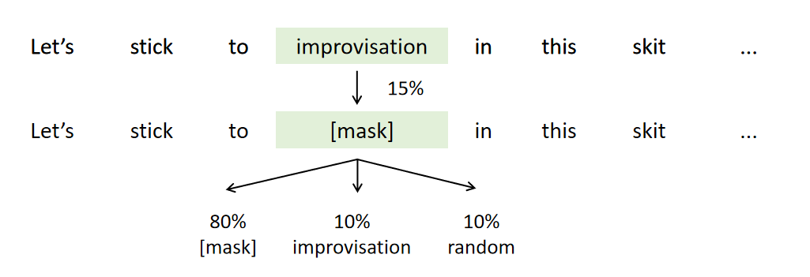
Masked Language Model（MLM）
为了使得预训练任务和推理任务尽可能接近，BERT在随机遮盖的15%的tokens中又进行了进一步的处理：
80%的概率替换为[MASK]
10%的概率替换为文本中的随机词
10%的概率不进行替换，保持原有的词元

Slide 33

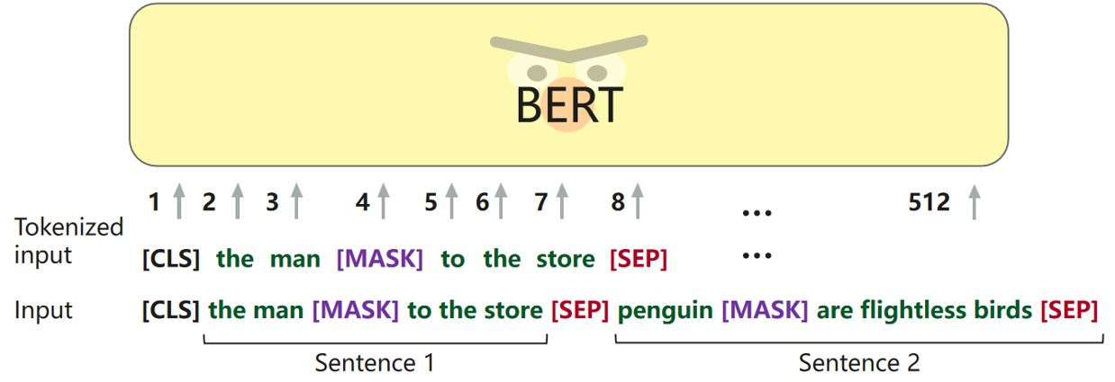
Next Sentence Prediction（NSP）
Next Sentence Prediction (NSP) 捕捉句子级别信息，简单来说是一个针对句子对的分类问题，判断一组句子中，句子B是否为句子A的下一句（IsNext or NotNext）
句子级别的分类任务，应该选取哪个位置的输出放入classifier？

Slide 34
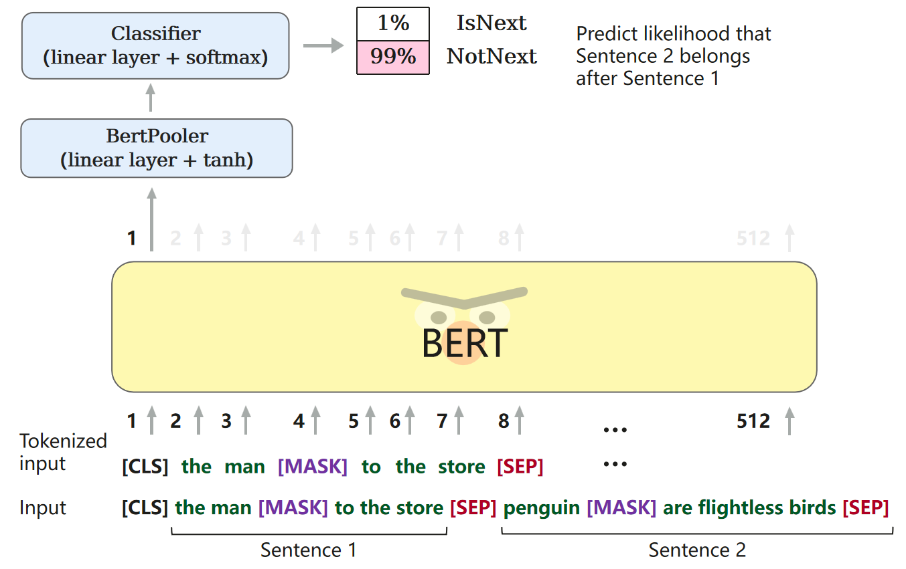
Next Sentence Prediction（NSP）
Next Sentence Prediction (NSP) 捕捉句子级别信息
针对句子对的二分类问题
判断一组句子中，句子B是否为句子A的下一句（IsNext or NotNext）

Slide 35
目 录
01
NLP中的预训练模型
02
BERT介绍
03
BERT预训练
04
BERT微调

Slide 36
BERT Fine-tuning
在下游任务中，我们使用少量的标注数据（labelled data）对预训练Transformer编码器的所有参数进行微调，额外的输出层将从头开始训练。
Spam | 75%
Not Spam | 25%
Prediction
Spam
Spam
Label
train
Bert Pooler + Classifier
Loss
fine-tune
[CLS]
buy
these
pills
[SEP]
Reference: The Illustrated BERT, ELMo, and co. (How NLP Cracked Transfer Learning)

